Slide 1

Báo cáo dự án giữa kì môn học: học sâu
Giảng viên hướng dẫn: PGS.TS. Lê Anh Cường
Sinh viên thực hiện: Cao Nguyễn Thái Thuận - Phạm Thiên Vũ

Slide 2
Trình bày sơ lược về bài toán sinh viên chọn để giải quyết
Định nghĩa bài toán
Xác định đầu vào và đầu ra của bài toán để đưa ra mô hình phù hợp

Slide 3
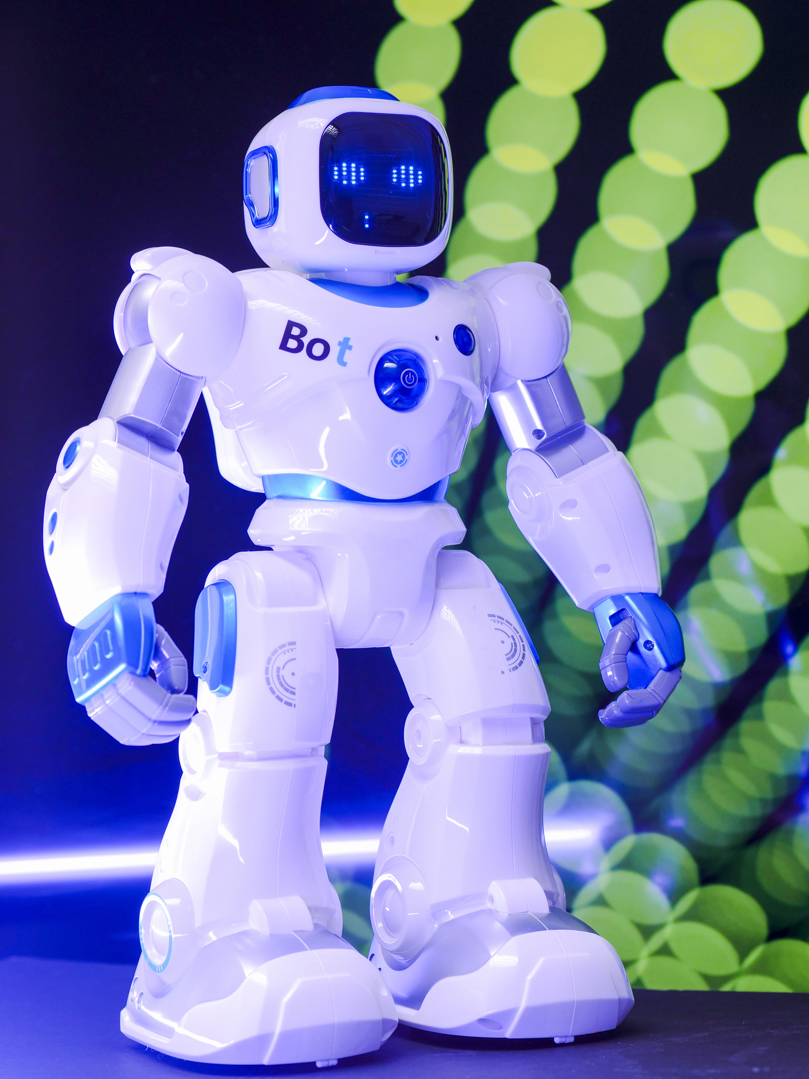

Chủ đề:
Xây dựng mô hình học sâu trả lời câu hỏi liên quan đến đặc điểm dựa trên hình ảnh của giống chó xác định bởi người dùng

Slide 4
Một hình ảnh về một loài chó mà người dùng muốn tìm kiếm thông tin
Một câu hỏi với câu trả lời mở về bức ảnh đưa vào
Input/ Output bài toán
Mô hình phải xác định chính xác loài cho mà bước ảnh người dùng gửi vào và trả lời thông tin liên quan đến bức ảnh và câu hỏi được đặt ra

Slide 5
Thư viện ảnh (thư viện ảnh gồm 70 giống chó)được lấy từ kaggle
Khởi tạo data-set
Dataset câu hỏi - câu trả lời được lấy xây dựng bởi chatGPT
Cả hai dataset này được kết hợp lại để huấn luyện mô hình kết hợp

Slide 6
Vấn đề xử lý câu hỏi và xây dựng câu trả lời
Phương hướng giải quyết
Vấn đề xử lý ảnh
Vấn đề kết nối

Slide 7
Giới thiệu qua mô hình được sử dụng để xử lí ảnh số và các đặc điểm về mô hình đề ra
Bài toán xử lý ảnh

Slide 8
Mô hình được chọn để phân tích ảnh đầu vào: CNN (resNET-18)
Bài toán xử lý ảnh
Mô hình cần phải có khả năng trích xuất và lưu trữ các đặc điểm lớn lẫn nhỏ để phân biệt các loại chó khác nhau
Mô hình có độ phức tạp và thời gian xử lý thấp hơn, dễ hiểu và dễ sửa chữa khi gặp vấn đề

Slide 9

Một số đặc điểm về resNET-18
Thynk Unlimited
Bài toán xử lý ảnh
Phương thức ngăn disappearing gradient độc đáo: sử dụng các kết nối tắt để tạo các khối dư nhằm bảo toàn tính toàn vẹn của gradient liên quan
Sự cân bằng tốt về độ phức tạp và hiệu suất xử lý

Slide 10
Giới thiệu về mô hình sử dụng để xây dụng câu trả lời và cơ chế bổ trợ để tạo ra các câu trả lời có liên quan đến câu hỏi
Bài toán xử lý câu hỏi và xây dựng câu trả lời

Slide 11
Mô hình được chọn để xây dựng câu trả lời cho người dùng: LSTM với cơ chế Attention(với một số thay đổi)
Bài toán seq
2
seq
Cơ chế attention được thêm vào cho mô hình LSTM để cải thiện khả nnagw lưu giữ và tạo câu trả lời khôgn lạc đề
Cho phép mô hình xử lí dataset có chuỗi kí tự dài hơn mà không phải lo về vấn đề disappearing gradient

Slide 12
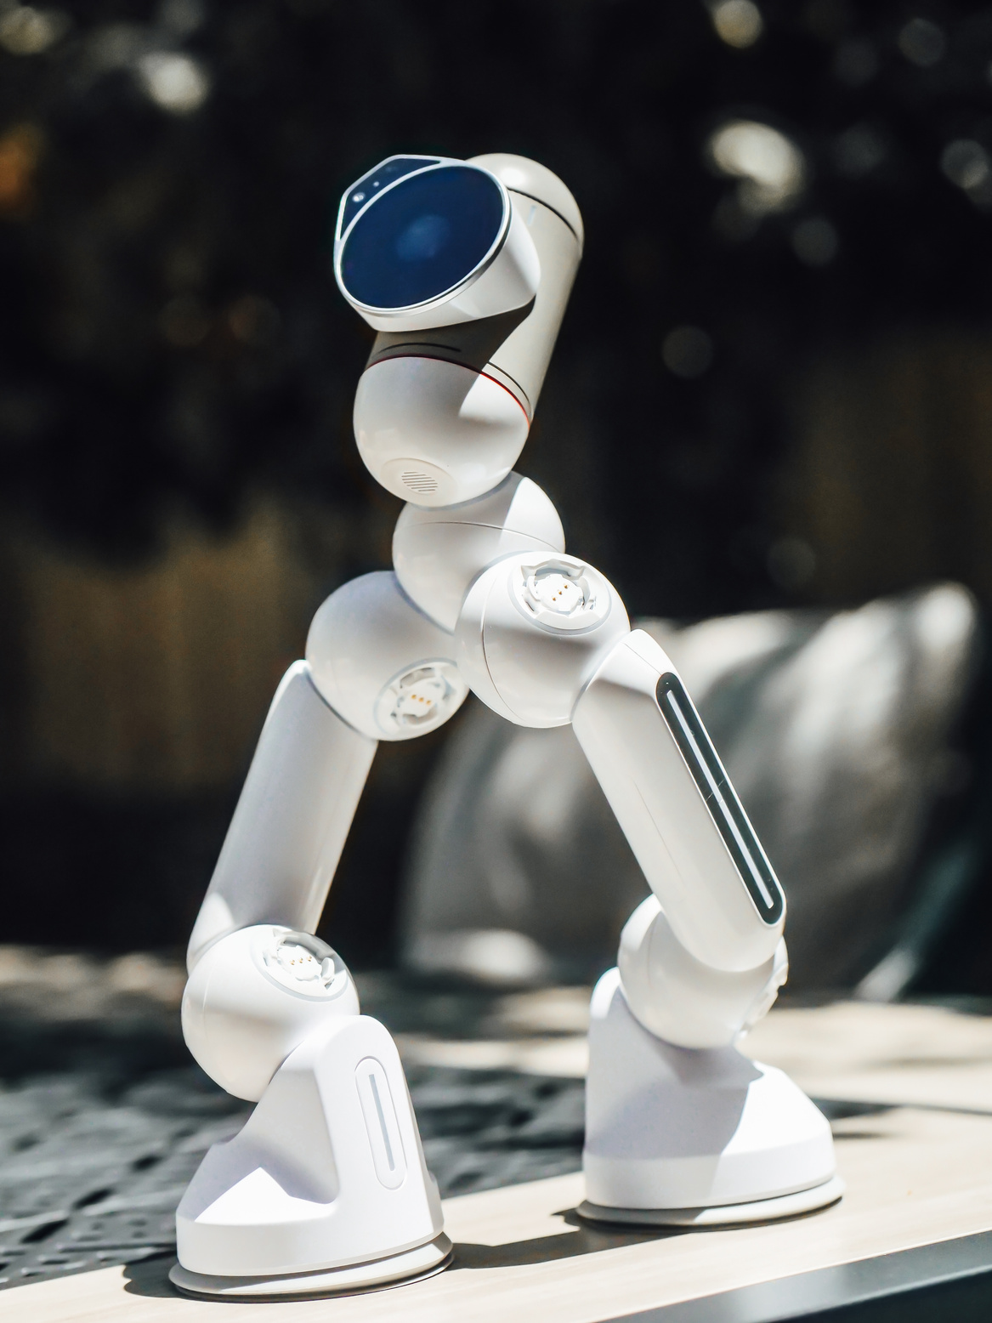
Một số đặc điểm về cơ chế Attention
Mô hình học cách gán trọng số cho các trạng thái ẩn khác nhau dựa trên mức độ liên quan sơ với đầu ra hiện tại
Attention được áp dụng trong mô hình theo hướng kết hợp đặc trưng ảnh và câu hỏi để xây dựng context vector

Slide 13
Bàn luận về một số phương hướng kết nối hai mô hình để phục vụ yêu cầu đề bài
Kết nối hai mô hình đã xác định

Slide 14
CNN-LSTM nối dài: Đặc trưng ảnh sau khi được trích sẽ được nối với vector câu hỏi của LSTM để xây dựng câu trả lời
CNN-LSTM song song: Hai mô hình được cho vận hành riêng biệt và kết hợp kết quả đầu ra qua lớp fully connected
Phương thức
kết
nối
CNN-LSTM + Attention: Đặc trưng trích từ CNN sẽ được đưa vào cơ chế attention và để LSTM sinh ra câu trả lời

Slide 15
Mô hình được chọn để xây dựng câu trả lời cho người dùng: LSTM với cơ chế Attention(với một số thay đổi)
Cơ chế attention được thêm vào cho mô hình LSTM để cải thiện khả nnagw lưu giữ và tạo câu trả lời khôgn lạc đề
VQA - pre-trained
Cho phép mô hình xử lí dataset có chuỗi kí tự dài hơn mà không phải lo về vấn đề disappearing gradient

Slide 16
Mô hình được chọn để xây dựng câu trả lời cho người dùng: LSTM với cơ chế Attention(với một số thay đổi)
Cơ chế attention được thêm vào cho mô hình LSTM để cải thiện khả nnagw lưu giữ và tạo câu trả lời khôgn lạc đề
VQA - house-trained
Cho phép mô hình xử lí dataset có chuỗi kí tự dài hơn mà không phải lo về vấn đề disappearing gradient

Slide 17
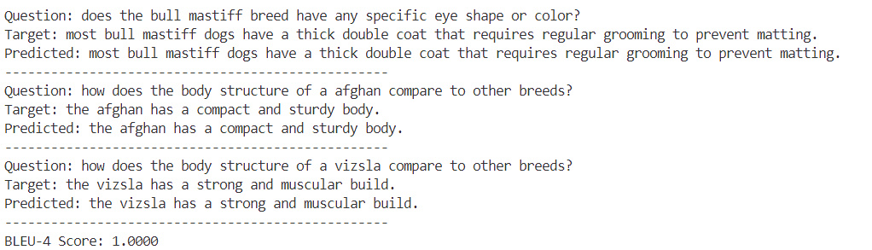
Kết quả(Pretrained - og dataset):

Slide 18
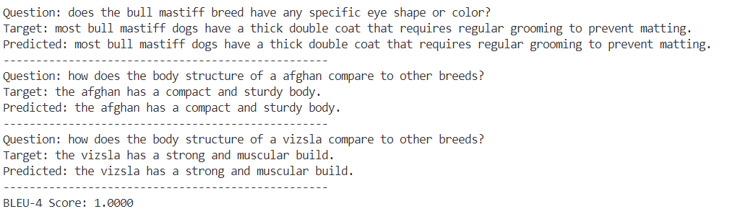
Kết quả(House-trained -
og dataset):

Slide 19
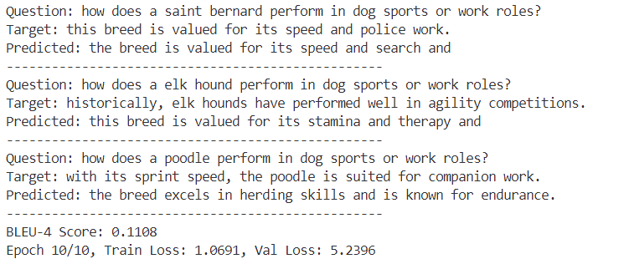
Kết quả(Pretrained -
alt dataset):

Slide 20
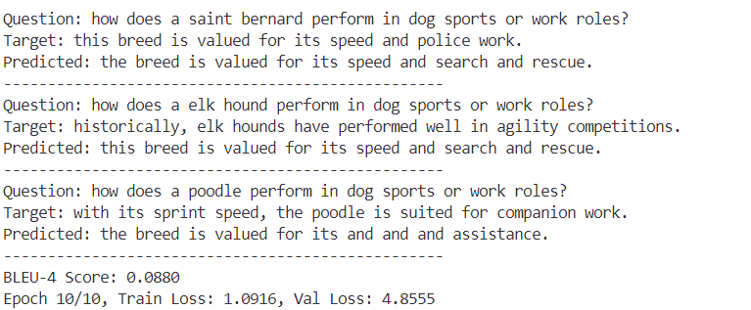
Kết quả(House-trained -
alt dataset):

Slide 21
Overfitting: mô hình VQA được thiết kế hiện tại mới chỉ fit được với training data mà không tăng độ chính xác hiệu quả
Độ chính xác của mô hình cnn vẫn chưa đủ cao, làm ảnh hưởng đến attention và khả năng xây dựng câu trả lời của mô hình LSTM
Nguyên nhân
Từ vựng giới hạn: model LSTM hiện tại bị giới hạn để trả lời theo một khuôn mẫu nhất định, ảnh hưởng đến đánh giá cuối cùng về độ chính xác

Slide 22
Overfitting: Áp dụng một số kĩ thuật chỉnh sửa và biến đổi dữ liệu trong dataset để mô hình học các đặc điểm hơn là học thuộc lòng hình ảnh
Nâng cao độ chính xác của mô hình CNN: tích hợp cơ chế attetion để tập trung vào đối tượng cần xác định, thử nghiệm các mô hình khác với độ phức tạp khác nhau
Phương hướng giải quyết
LSTM: sử dụng các mô hình khác tiên tiến hơn để nhận kết quả tốt hơn, xây dựng kích thước từ vựng lớn hơn, tích hợp một số kĩ thuật khác như semantic role labeling để cải thiện đọ chính xác

Slide 23
Cảm ơn vì đã lắng nghe

